Slide 1
МИНИСТЕРСТВО ОБРАЗОВАНИЯ И НАУКИ РФ
ФГБОУ ВПО ГЛАЗОВСКИЙ ГОСУДАРСТВЕННЫЙ ПЕДОГОГИЧЕСКИЙ
ИНСТИТУТ ИМЕНИ В.Г.КОРОЛЕНКО
Коледж информационных и социальных комуникаций
Учебная практика
по дисцеплине “Прикладное программирование”
Проект
Информационо поисковые системы “Биржи труда”

Slide 2
Спецификации
Создание базы данных Безработные
Создание базы данных Работодатели
Поиск вакансий со стороны безработных
Поиск резюме со стороны работодателей
Формирование объвлений для печати

Slide 3
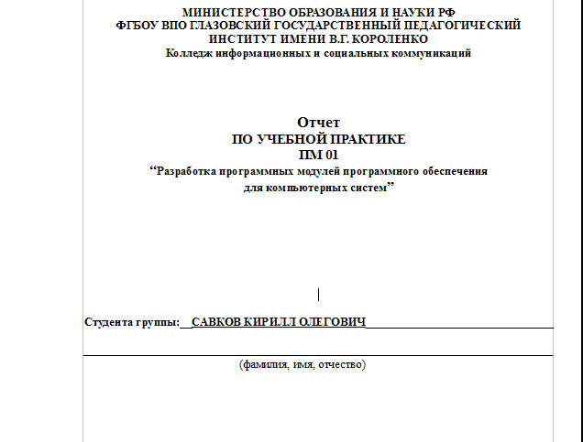
Титульный лист отчета

Slide 4
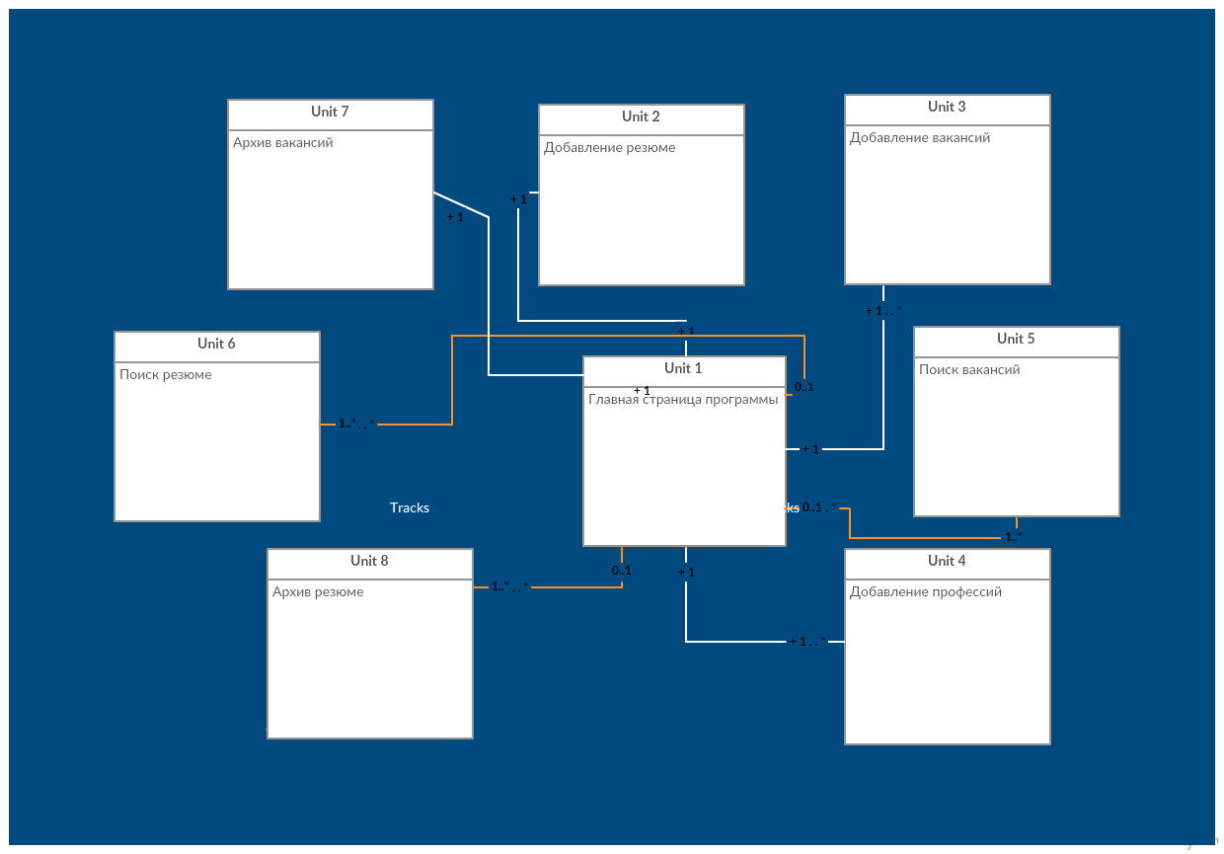
Блок-схема программы

Slide 5
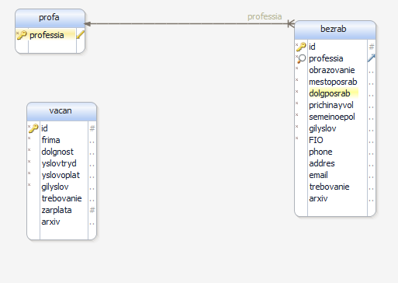
Схема базы данных

Slide 6
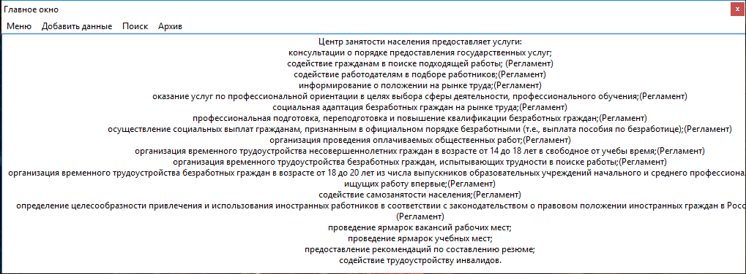
Главная страница программы

Slide 7
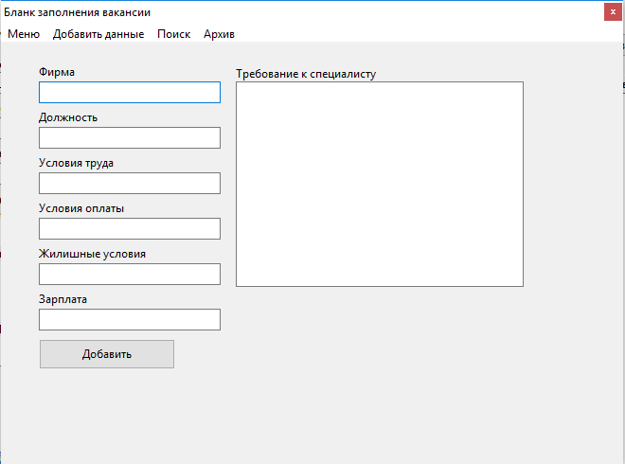
Бланк заполнеиния вакансии

Slide 8
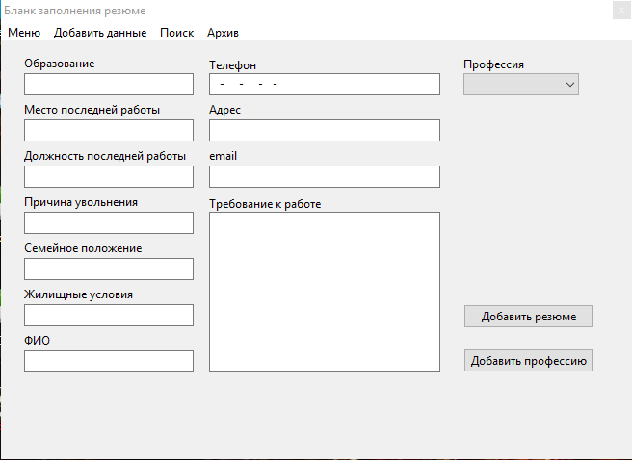
Бланк заполнеиния резюме

Slide 9
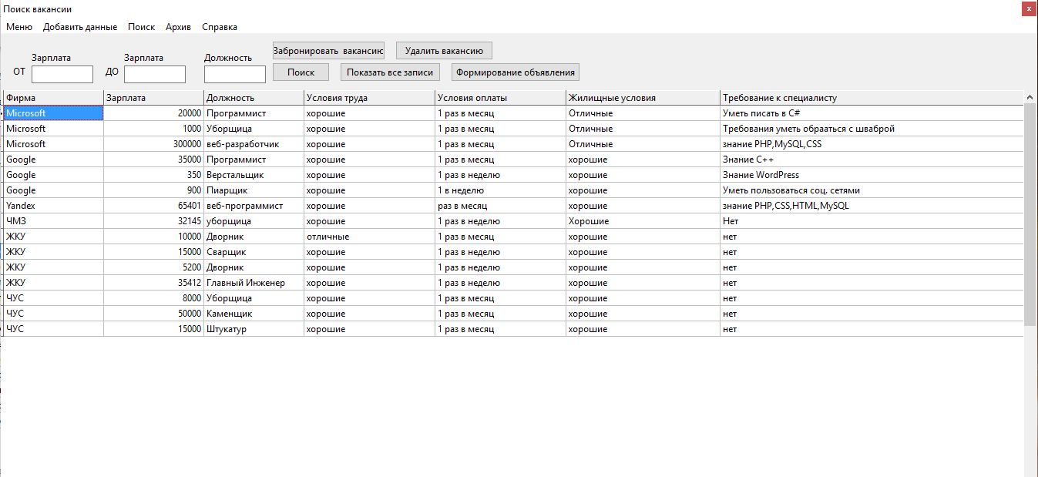
Поиск вакансий

Slide 10
Архив вакансий

Slide 11
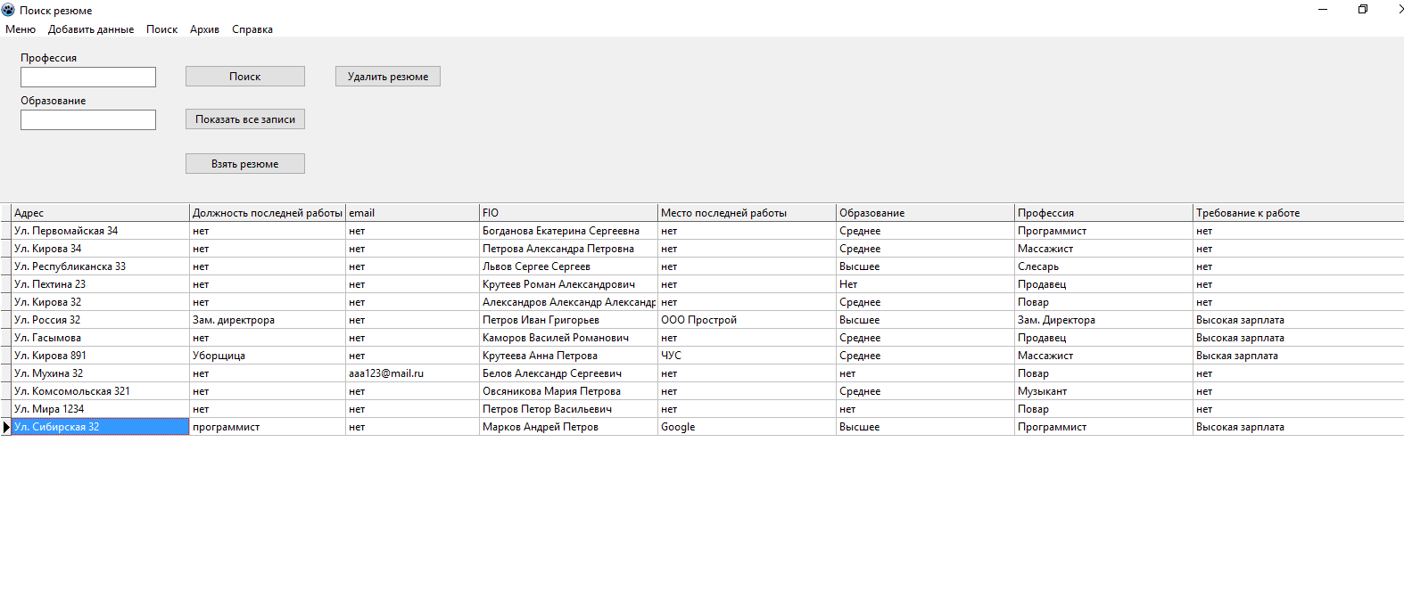
Поиск вакансий

Slide 12
Архив резюме

